Slide 1
Funktionen – Grundlagen Bezeichnungen

Slide 2
Bezeichnungen bei Funktionen
Die Elemente der Definitionsmenge D einer Funktion nennt man Argumente oder Stellen einer Funktion.
Die Elemente der Wertemenge W nennt man Funktionswerte einer Funktion.
$f\left(x\right)$ ist der Funktionswert der Funktion f an der Stelle x.
Der Graph der Funktion f besteht aus den Punkten $\left(x | f\left(x\right)\right).$
$f\left(1\right)=$
Wie lautet der Funktionswert an der Stelle $x=1$?

Slide 3
Bezeichnungen bei Funktionen
Die Elemente der Definitionsmenge D einer Funktion nennt man Argumente oder Stellen einer Funktion.
Die Elemente der Wertemenge W nennt man Funktionswerte einer Funktion.
$f\left(x\right)$ ist der Funktionswert der Funktion f an der Stelle x.
Der Graph der Funktion f besteht aus den Punkten $\left(x | f\left(x\right)\right).$
$f\left(−0,5\right)=$
Wie lautet der Funktionswert an der Stelle $x=−0,5$?

Slide 4
Bezeichnungen bei Funktionen
Die Elemente der Definitionsmenge D einer Funktion nennt man Argumente oder Stellen einer Funktion.
Die Elemente der Wertemenge W nennt man Funktionswerte einer Funktion.
$f\left(x\right)$ ist der Funktionswert der Funktion f an der Stelle x.
Der Graph der Funktion f besteht aus den Punkten $\left(x | f\left(x\right)\right).$
Gib die Koordinaten des Punktes an der Stelle $x=0,5$ an.

Slide 5
Bezeichnungen bei Funktionen
Die Elemente der Definitionsmenge D einer Funktion nennt man Argumente oder Stellen einer Funktion.
Die Elemente der Wertemenge W nennt man Funktionswerte einer Funktion.
$f\left(x\right)$ ist der Funktionswert der Funktion f an der Stelle x.
Der Graph der Funktion f besteht aus den Punkten $\left(x | f\left(x\right)\right).$
An welchen Stellen hat die Funktion den Funktionswert von $f\left(x\right)=10$?

Slide 6
Unterschied: Stelle & Punkt
Punkte bestehen aus einer x- und y-Koordinate ---> $P\left(x | y\right)$
Eine Stelle (Ein Argument) ist jedoch nur der zugehörige x-Wert des Punktes P.
Bsp.: Der Punkt $P=\left(3 | 4\right)$ besitzt die Stelle $x=3.$
$f\left(2\right)=$
Wie lautet der Funktionswert an der Stelle $x=−1$:
An welcher Stelle/n hat die Funktion den Funktionswert $f\left(x\right)=−3$?
An welcher Stelle/n hat die Funktion den Funktionswert $f\left(x\right)=1$?

Slide 7
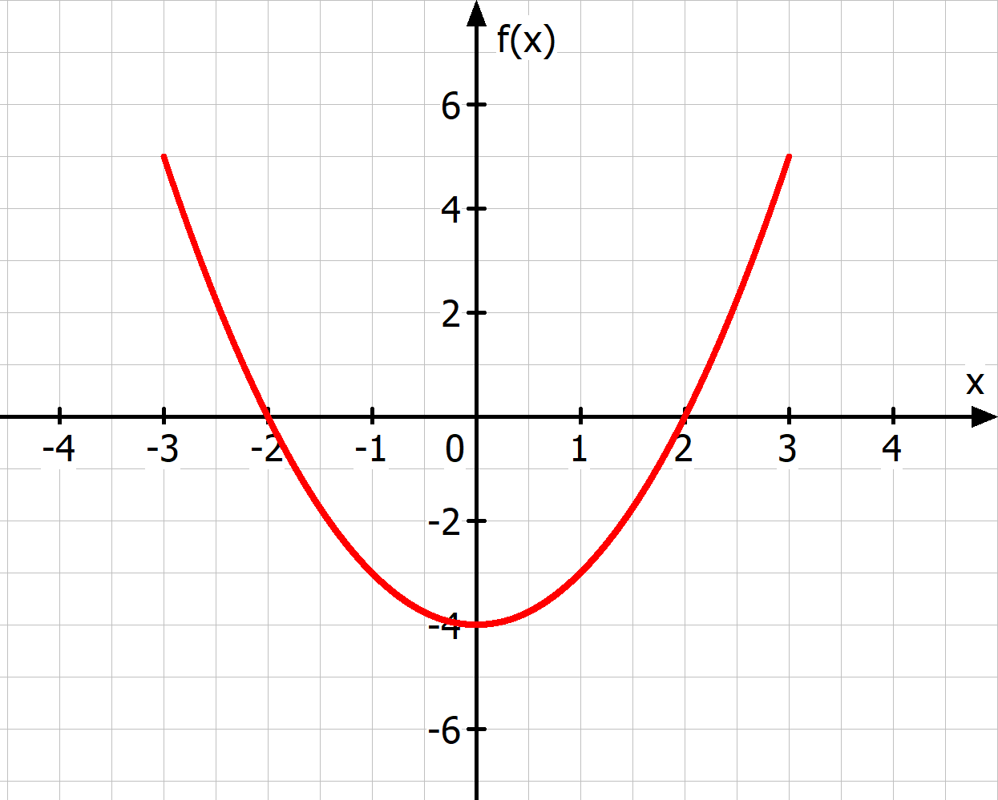
Definitions- und Wertemenge
Bsp.) Gib die Definitionsmenge $D_{f}$ und Wertemenge $W_{f}$ der gegebenen Funktion an.

